Slide 1
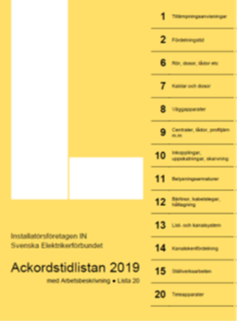
Ackord kronor / timme / Avdelning 2023-01-01 - 2024-12-31

